Slide 1
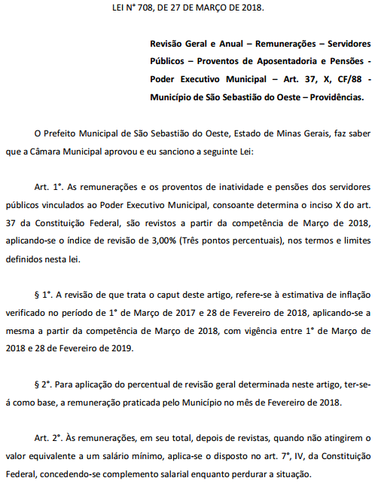
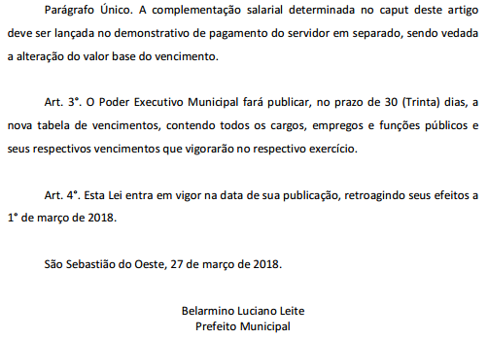
Diário Oficial Eletrônico do Município de São Sebastião do Oeste / MG - Instituído pela Lei Nº 624/13 - Ano IIII- Edição Nº077 –Data 27/03/2018
PREFEITURA MUNICIPAL DE SÃO SEBASTIÃO DO OESTE – MINAS GERAIS
DIÁRIO OFICIAL
DO MUNICÍPIO DE SÃO SEBASTIÃO DO OESTE
Esta é a Edição Nº077 do - Diário Oficial Eletrônico do Município de São Sebastião do Oeste / MG.
Criado através da Lei Nº 624/13. Todas as edições estarão disponíveis no endereço: www.saosebastiaodooeste.mg.gov.br
LEI N° 708, DE 27 DE MARÇO DE 2018
PREFEITURA MUNICIPAL DE SÃO SEBASTIÃO DO
OESTE – MINAS GERAIS
Av. Paulo VI, 1535-centro CEP 35.506-000
Telefone: 37-3286-1133
CNPJ: 18.308.734/0001-06
prefeito: BELARMINO LUCIANO LEITE
Vice-prefeito: HERALDO DE ASSIS FURTADO

